Slide 1
52_INOVACE_ZBO2_1264HO
Výukový materiál v rámci projektu OPVK 1.5 Peníze středním školám Číslo projektu: CZ.1.07/1.5.00/34.0883 Název projektu: Rozvoj vzdělanosti Číslo šablony: V/2 Datum vytvoření: 2.1. 2013 Autor: Bc. Marie Horvátová
Určeno pro předmět: Zbožíznalství Tematická oblast: Obuv a kožená galanterie
Obor vzdělání: Obchodník (66-41-L/01) 2. ročník Název výukového materiálu: Rozdělení obuvi podle střihu
Materiál byl vytvořen v souladu se ŠVP příslušného oboru vzdělání.
Popis využití: Název výukového materiálu byl vytvořen s pomocí programu PowerPoint, na závěr shrnutí a procvičování kontrolních otázek.
Výkladová hodina s procvičováním – diskuze
Foto : www.bata.cz

Slide 2
ROZDĚLENÍ OBUVI PODLE STŘIHU

Slide 3
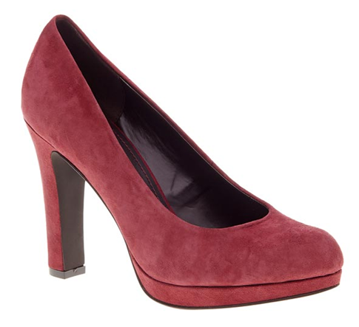
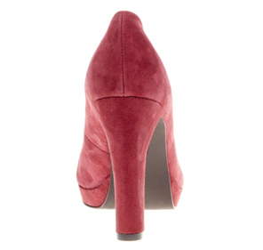
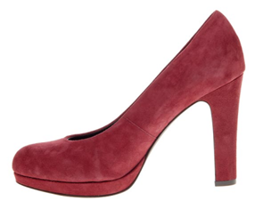
STŘIH OBUVI
Obuv rozdělujeme podle provedení svršku, tj. podle střihu
OBUV LODIČKOVÁ S UZAVŘENOU PATOU – svršek je hladký, bez šněrování nebo jiného uzavírání

Slide 4
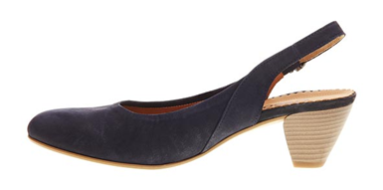
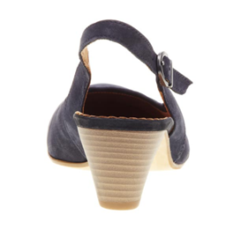
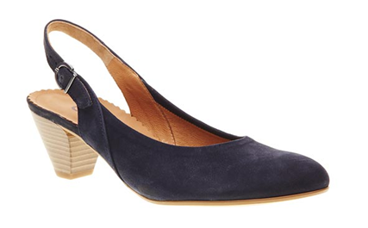
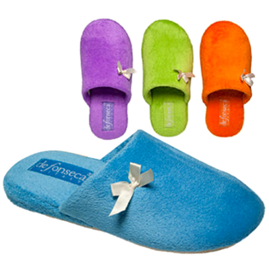
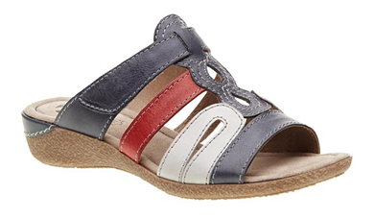
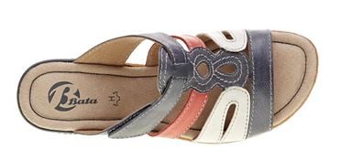
LODIČKA S OTEVŘENOU PATOU A PANTOFLE (nazouváky) – patní část je úplně otevřená, nebo opatřena upínacím páskem
Jde především o letní vycházkovou obuv a o obuv domácí - pantofle

Slide 5
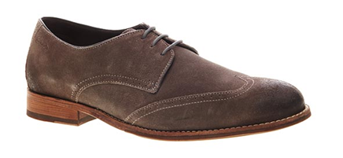
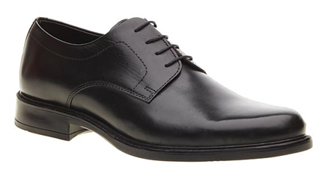
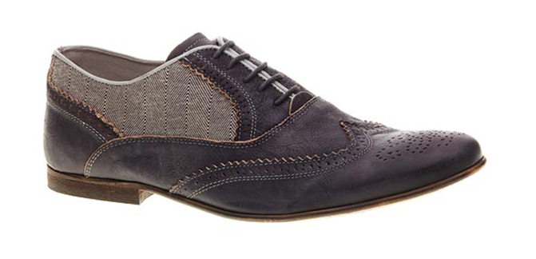
Derbová POLOBOTKA – zadní díl je našíván na nárt.
NÁRTOVÁ POLOBOTKA – nártový díl je našíván

Slide 6
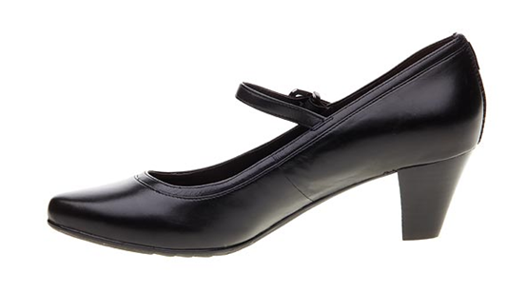
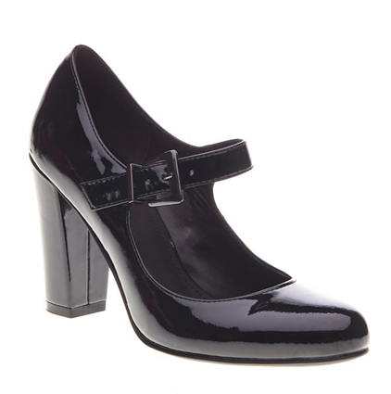
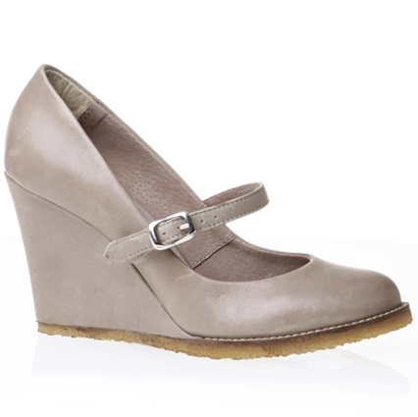
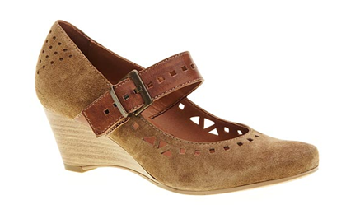
SPONKOVÝ STŘIHA NA PŘESKU – funkční pásek s přezkou obepíná příčně nárt obuvi

Slide 7
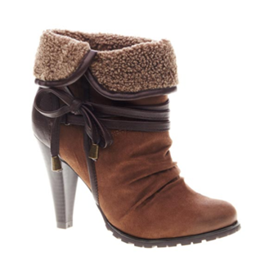
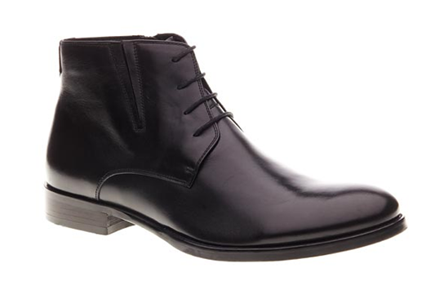
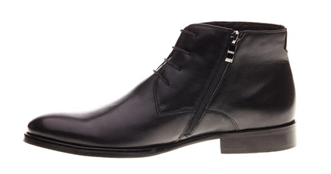
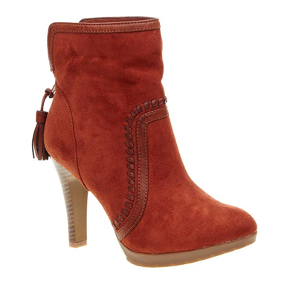
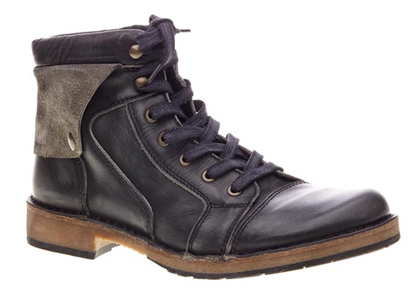
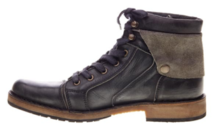
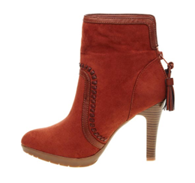
KOTNÍČKOVÁ OBUV – dosahuje ke kotníkům, popřípadě těsně nad něj

Slide 8
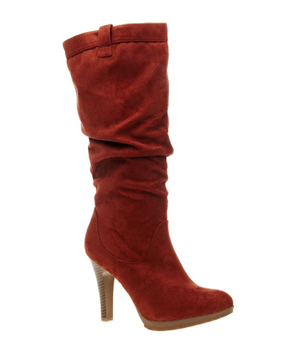
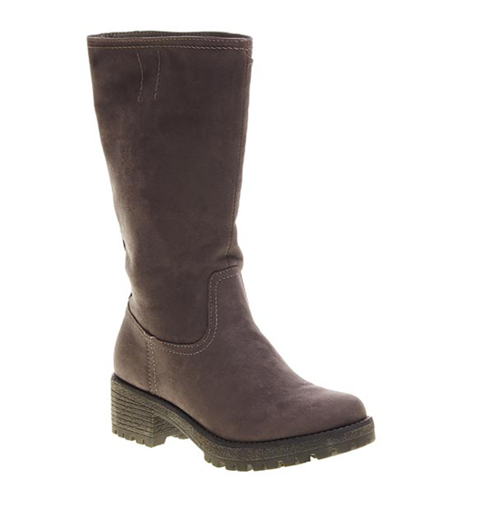
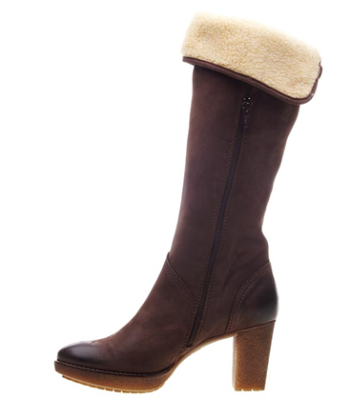
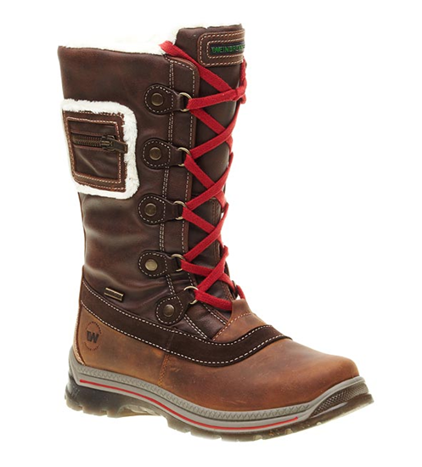
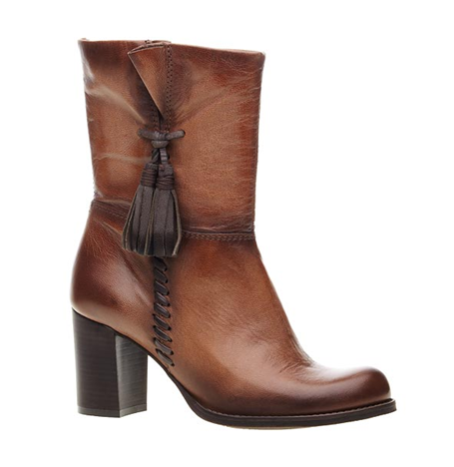
DRUHY DÁMSKÉ OBUVI
KOZAČKY

Slide 9
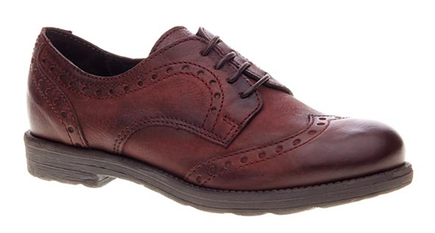
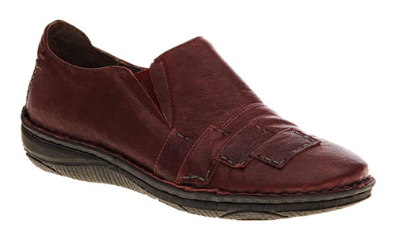
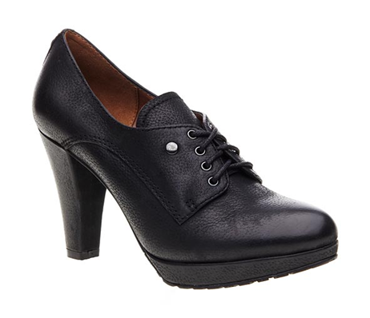
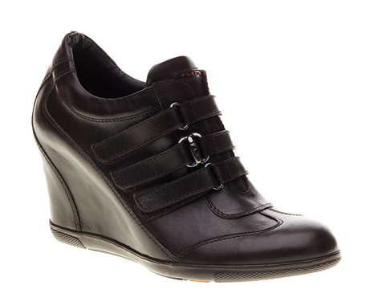
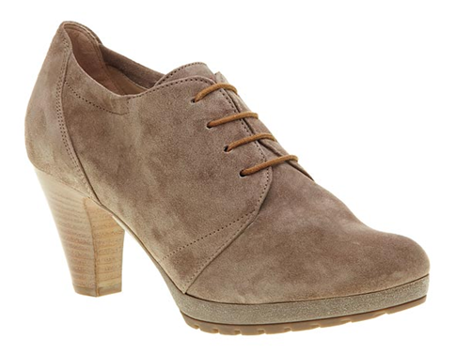
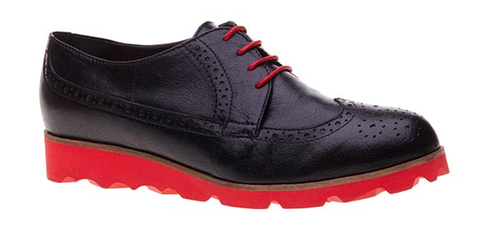
POLOBOTKY

Slide 10
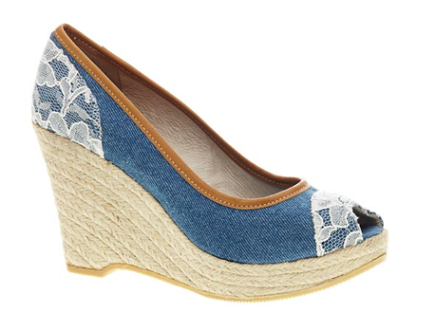
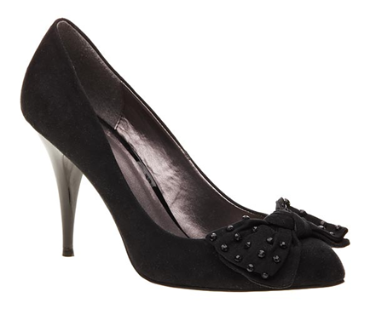
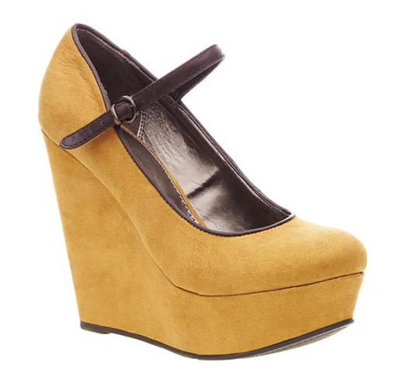
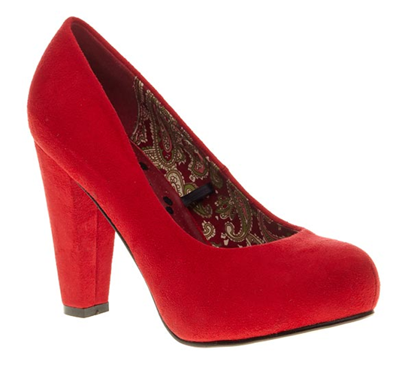
LODIČKY

Slide 11
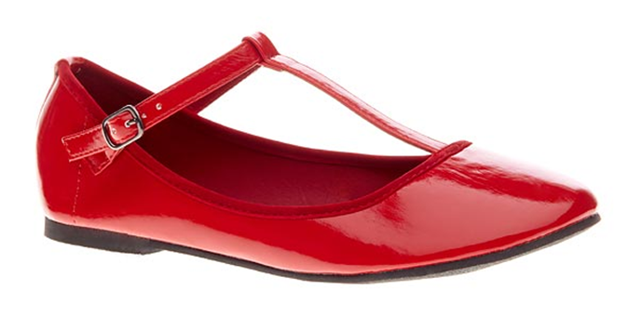
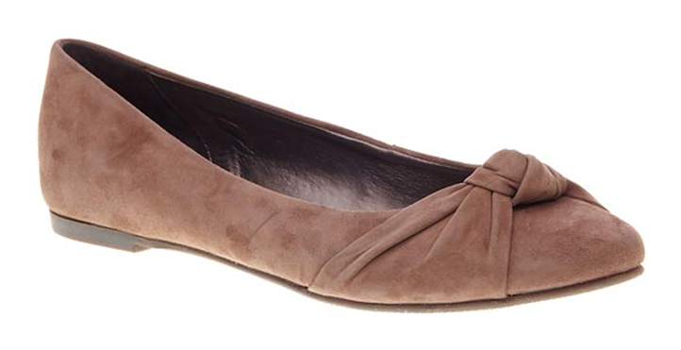
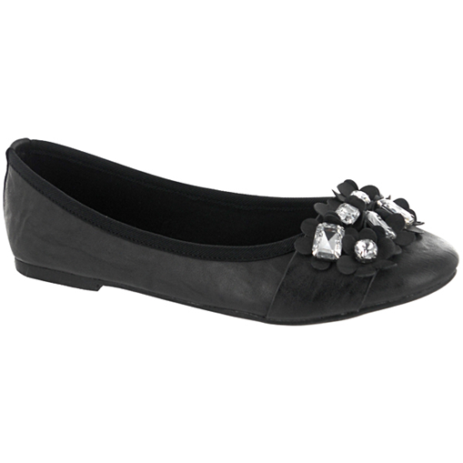
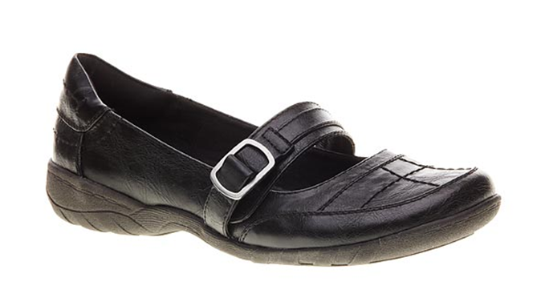
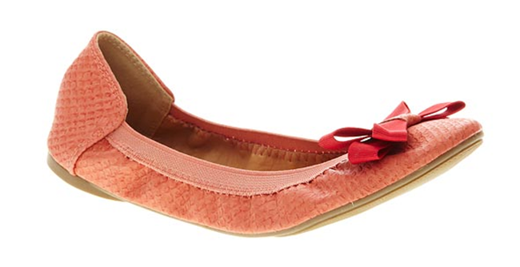
BALERINY

Slide 12
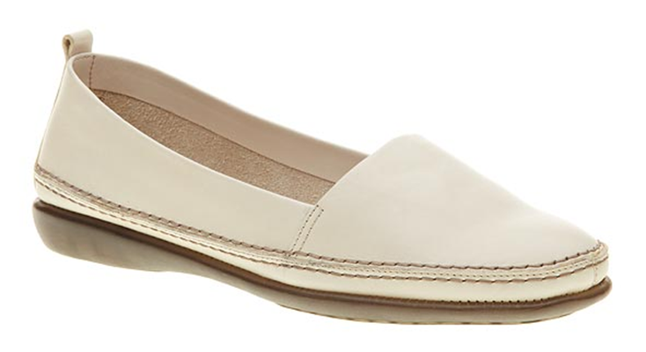
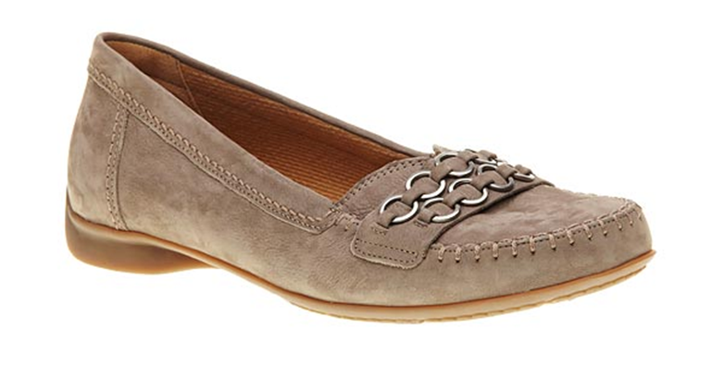
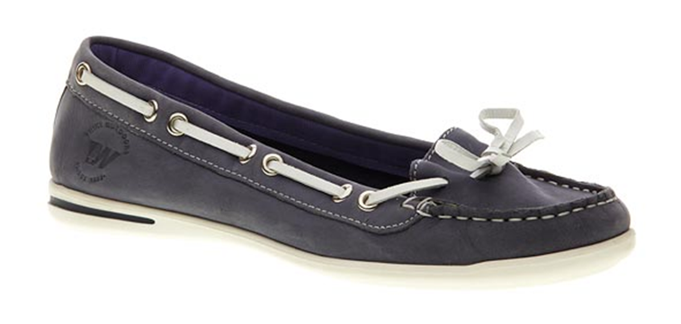
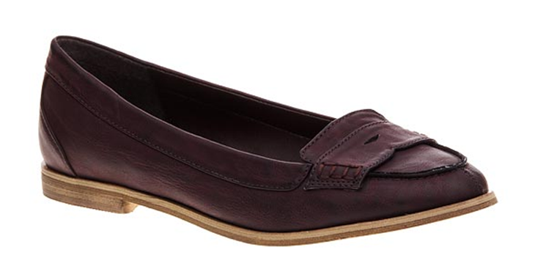
MOKASÍNY

Slide 13
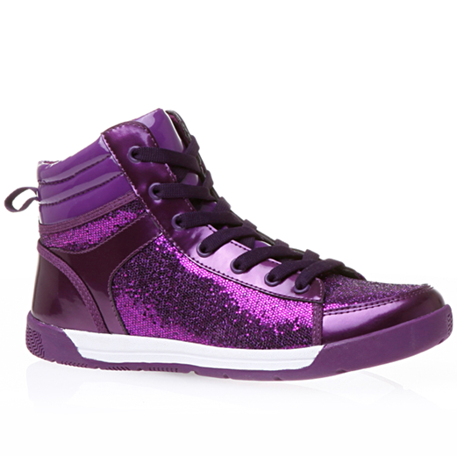
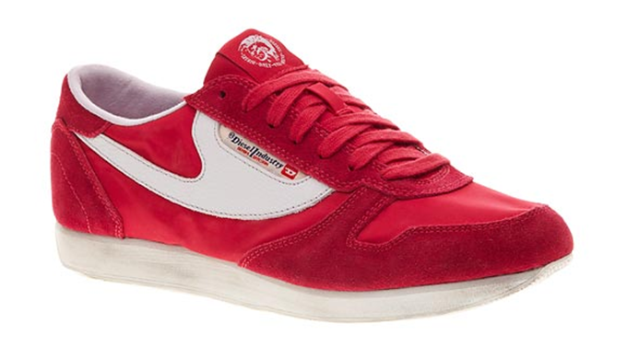
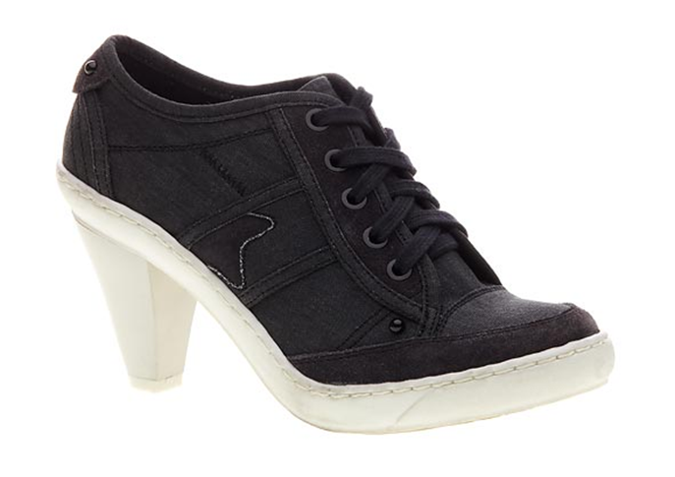
TENISKY

Slide 14
SPOLEČENSKÁ OBUV

Slide 15
SVATEBNÍ OBUV

Slide 16
Otázky k opakování
Vyjmenujte střihy obuvi.
Jaký je rozdíl mezi derbovou a
nártovou botou.
3. U jakého druhu obuvi se používá
střih „lodička s otevřenou patou“.
4. Jaká je obuv kotníková?
5. U jaké obuvi se používá sponkový
střih na přezku

